Slide 1
ЗАГАЛЬНІ ВІДОМОСТІ ПРО ШТУЧНІ НЕЙРОННІ МЕРЕЖІ

Slide 2
Загальні положення
В останні десятиріччя в технологіях штучного інтелекту, зокрема експертних системах, широкого поширення набув конекціоністський підхід, який базується на безпосередньому моделюванні розумової діяльності людського мозку. Такі системи штучного інтелекту отримали назву штучних нейронних мереж.
Штучні нейронні мережі – це математичні моделі, а також їх програмні або апаратні реалізації, побудовані за принципом організації та функціонування біологічних мереж нервових клітин живих організмів

Slide 3
Порівняння архітектур традиційних комп'ютерних засобів та штучних нейронних мереж
ХАРАКТЕРИСТИКИ | ТРАДИЦІЙНІ КОМП'ЮТЕРНІ ЗАСОБИ ОБРОБЛЕННЯ ІНФОРМАЦІЇ | ШТУЧНІ НЕЙРОННІ МЕРЕЖІ
Процесор | Складний. Високошвидкісний. Один чи декілька | Простий.Низькошвидкісний. Велика кількість
Пам'ять | Локалізована Відділена від процесора Адресація за адресою | Розподілена. Інтегрована в процесор Адресація за змістом
Управління | Централізоване | Розподілене
Режим функціонування | Послідовний | Паралельний
Способи розв'язання задач | Алгоритмізовані відповідно до програми | Із застосуванням самонавчання
Надійність | Висока вразливість | Живучість
Метод навчання | За правилами (дидактично) | За прикладами(сократично)

Slide 4
характеристики типових задач технології НМ
класифікація образів – визначення приналежності вхідного образу, представленого вектором ознак, одному чи декільком заздалегідь визначеним класам;
кластеризація/категоризація – визначення класів та розподіл за ними вхідних образів, тобто така задача є класифікацією без попереднього визначення класів;
апроксимація функцій – визначення невідомої функції, яка поєднує наперед задані точки в деякому фазовому просторі;
діагностика – виявлення несправностей і причин їх появи в контрольованій системі; прогнозування – передбачення ймовірних наслідків на основі минулих і поточних подій;
оптимізація – визначення такого розв'язку деякої задачі, щозадовольняє заданій системі обмежень та максимізує (або мінімізує) деяку цільову функцію;
реалізація асоціативної пам'яті – адресація пам'яті за змістом, що дає змогу викликати вміст пам'яті за частковим або за спотвореним входом;
фільтрація – виділення корисного сигналу із фонового зашумлення;
управління – формування керуючих впливів, які визначають процеси функціонування складних технічних систем.

Slide 5
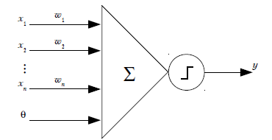
МОДЕЛЬ ШТУЧНОГО НЕЙРОНУ
Нервова клітина (нейрон) складається з тіла (соми) та відростків двох типів – дендритів та аксону.
Формальна модель ШН
Тут x1, x2, … xn – вхідні сигнали; w1, w2, … wn – вагові коефіцієнти синаптичних зв'язків; Θ– порогове значення чутливості нейроноподібного елементу; ∑– суматор, який реалізує мережеву функцію штучного нейрону; _Г – нелінійний перетворювач, який генерує вихідний сигнал відповідно до закладеної функції активації.

Slide 6
Сигнали, які поступають на вхід нейроноподібного елементу, помножуються на синаптичні ваги та сумуються з пороговим значенням чутливості. Далі результуючий сигнал поступає на вхід нелінійного перетворювача, де формується вихідний сигнал. Таким чином, структурними елементами штучного нейрону є блок синаптичних вагових коефіцієнтів, суматор та нелінійний перетворювач, які визначають процеси перетворення сигналів у нейронній мережі.
Математична модель найпростішого штучного нейрону має вигляд
де xi та y – вхідний та вихідний сигнали відповідно; wi – ваговий коефіцієнт відповідного синапсу; n – кількість вхідних сигналів; q – порогове значення чутливості нейроноподібного елементу; f – функція нелінійного перетворення (функція активізації).

Slide 7
Вхідні та вихідні сигнали нейрпоноподібних елементів штучних нейронних мереж зазвичай є бінарними уніполярними (+1 / 0) або біполярними (+1 / –1). Разом з тим, в сучасних нейронних мережах використовують сигнали, які можуть мати довільні дійсні значення.
Модель штучного нейрону, запропонована Маккалохом та Пітсом використовує лінійну модель мережевої функції

Slide 8
Найпростіша функція активізації – функція Хевісайду – має ступінчасту форму
Крім функції Хевісайду в моделях штучних нейронів часто використовують такі форми функції активації:
– знакова функція
– лінійна функція з насиченням
– уніполярна сигмоїдна функція
β – постійний коефіцієнт;
– біполярна сигмоїдна функція

Slide 9
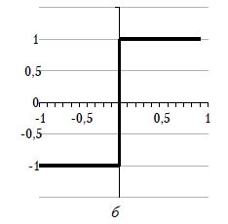
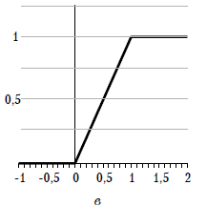
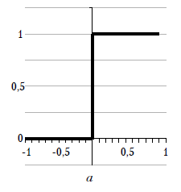
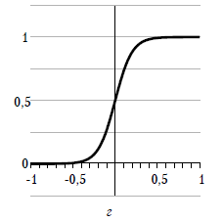
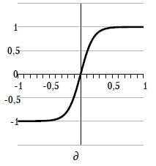
Функції активації нейроноподібних елементів:
а) функція Хевісайду; б) знакова функція; в) лінійна функція з насиченням; г) уніполярна сигмоїдна функція; д) біполярна сигмоїдна функція.

Slide 10
ЗАГАЛЬНА ХАРАКТЕРИСТИКА АРХІТЕКТУРИ ШТУЧНИХ НЕЙРОННИХ МЕРЕЖ
Топології:
1) одношарові штучні нейронні мережі із прямими зв'язками – персептрони (рис. а);
2) одношарові рекурентні штучні нейронні мережі із зворотними зв'язками (рис. б);
3) багатошарові штучні нейронні мережі із прямими зв'язками – багатошарові персептрони (рис. в);
4) багатошарові рекурентні штучні нейронні мережі із зворотними зв'язками (рис. г).

Slide 11
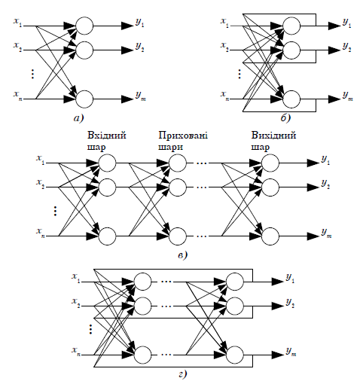
Структури штучних нейронних мереж: а) одношарова мережа з прямими зв'язками (персептрон);
б) одношарова рекурентна мережа;
в) багатошарова мережа з прямими зв'язками (багатошаровий персептрон);
г) багатошарова рекурентна мережа.

Slide 12
Відповідно до положення нейронного елементу у структурі нейронної мережі розрізняють три типи нейронів:
1) вхідні нейрони, на входи яких поступають зовнішні сигнали. Такі нейрони утворюють вхідний шар нейронної мережі;
2) вихідні нейрони, сукупність вихідних сигналів яких, формує вихідні сигнали нейронної мережі. Такі нейрони утворюють вихідний шар нейронної мережі;
3) проміжні нейрони, вхідні сигнали яких формуються нейронами попередніх шарів, а вихідні поступають на входи нейронів наступних шарів. Такі нейрони утворюють приховані шари нейронної мережі.
Наведена класифікація нейроноподібних елементів є умовною.

Slide 13
МЕТОДИ НАВЧАННЯ ШТУЧНИХ НЕЙРОННИХ МЕРЕЖ
Під навчанням штучної нейронної мережі розуміють процес визначення вагових коефіцієнтів всіх синаптичних зв'язків між нейроноподібними елементами, що призводить до зміни пам'яті системи
В загальному випадку процес навчання штучної нейронної мережі є ітераційним та полягає в цілеспрямованій зміні вагових коефіцієнтів синаптичних зв'язків. Тут розрізняють три способи навчання:
1) навчання з вчителем;
2) навчання з підкріпленням;
3) навчання без вчителя.

Slide 14
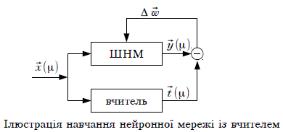
Під час навчання з вчителем для кожної сукупності вхідних сигналів наперед відомі відповідні вектори вихідних сигналів. Це дає змогу сформувати різницеві вектори між дійсними та бажаними вихідними сигналами для кожних наборів вхідних сигналів за поточних значень вагових коефіцієнтів синаптичних зв'язків. Такий різницевий вектор визначає поправки до вагових коефіцієнтів та дозволяє коригувати характеристики синаптичних зв'язків.

Slide 15
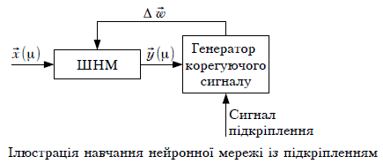
Навчання із підкріпленням має місце у тому разі, коли обсяги інформації про бажану реакцію штучної нейронної мережі обмежені. Ця ситуація, зазвичай, пов'язана із відсутністю точних характеристик вихідних сигналів для векторів навчальних вибірок, а правильність роботи нейронної мережі можна оцінити лише якісно, наприклад, за допомогою оцінок «вірно»/«невірно».

Slide 16
Методи навчання без вчителя взагалі не передбачають наявності інформації про бажану реакцію штучної нейронної мережі на вектори вхідних сигналів навчальної вибірки. Така ситуація унеможливлює визначення помилки функціонування мережі з метою корекції її пам'яті. Тут нейронна мережа навчається самостійно, виявляючи та вивчаючи закономірності простору вхідних сигналів.

